Slide 1
纳卡冲突
战争从未改变

Slide 2
战争现状
9月27日起，阿塞拜疆和亚美尼亚开始在纳卡地区交火，相互指责对方挑起新一轮冲突。阿塞拜疆总检察院10月6日称，纳卡冲突已导致27名阿塞拜疆平民死亡，141人受伤，376栋房屋和63个民用设施被毁坏。半岛电视台6日援引纳卡地区亚美尼亚族官员的话称，亚美尼亚当天又有21名军人丧生，累计死亡的军事人员已达244人。
——————环球网

Slide 3
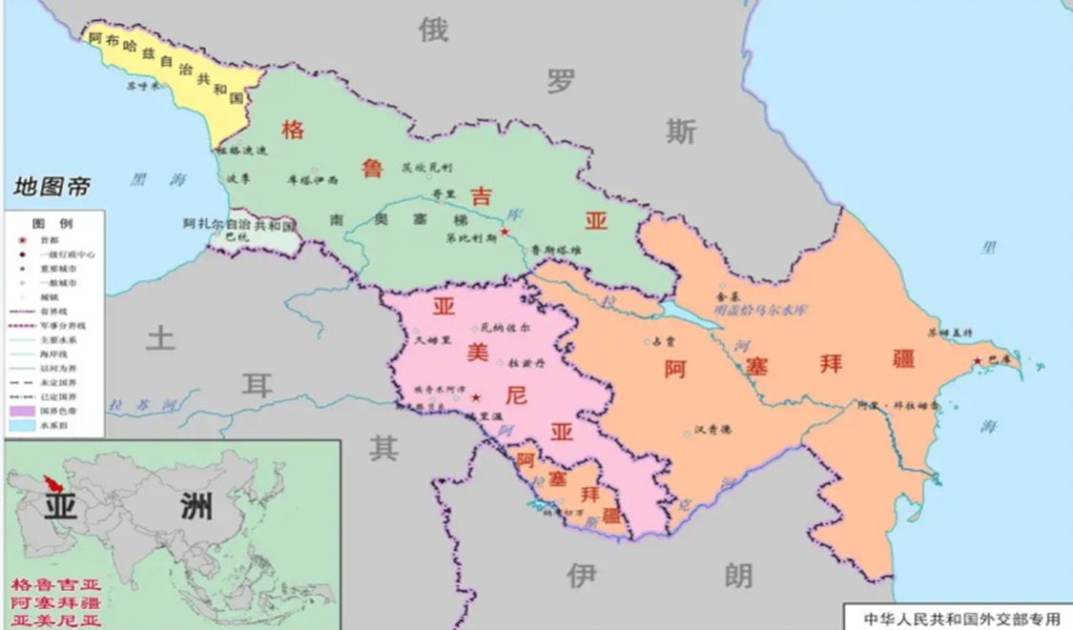
冲突起源
19世纪初，经过了六次俄土战争，沙俄夺取了黑海北部的克里米亚半岛、以及高加索地区的格鲁吉亚。
沙俄和波斯爆发了“俄波战争”。实力孱弱的波斯帝国无力抗争，与沙俄签订《古利斯坦条约》（1813）和《土克曼恰伊条约》（1825），被迫将东亚美尼亚地区和北阿塞拜疆地区（今阿塞拜疆的国家雏形）割让给沙俄。
在确立了黑海和里海一带的统治后，沙俄开始实行民族分离政策。沙俄信仰基督教，因此选择扶持信仰基督教的亚美尼亚人，打压信仰伊斯兰教的阿塞拜疆人。
在当时，经过数百年的移民，纳卡地区已成了阿塞拜疆人的主要聚集区，但沙俄鼓励亚美尼亚人大量迁入这里。
阿拉伯帝国崛起后，信仰基督教的亚美尼亚人被迫远离了故土。

Slide 4
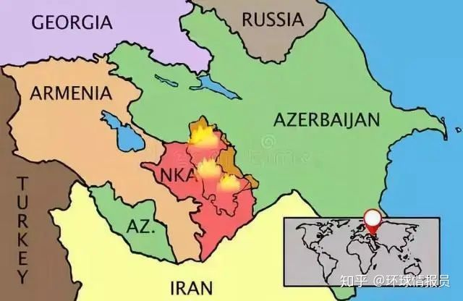
在沙俄的支持下，他们大肆驱逐阿塞拜疆人。因此纳卡地区的民族成分再一次发生逆转，亚美尼亚人逐渐取代阿塞拜疆人，成为了当地的主体民族。
在亚美尼亚人看来，这里自古以来就是亚美尼亚人居住的地区，而阿塞拜疆人则认为自己已经在这里居住了几百年，亚美尼亚人早已放弃了这里，阿塞拜疆人才是这里的主人。这正是两个民族冲突的来源。
苏联建立后，外高加索地区也作为加盟国加入 了苏联，1923年，苏联对行政区做了划分，将纳卡地区划给阿塞拜疆，成为“阿塞拜疆苏维埃共和国”的一个自治州。这次划分引起了当地亚美尼亚人的强烈不满，也为苏联解体后亚阿两国的争端埋下伏笔。
1991年12月25日，苏联解体，亚美尼亚和阿塞拜疆相继独立。然而解体留下的权力真空，让外高加索这一民族成分复杂的地区陷入了动荡。
随着纳卡地区宣布独立，纳卡问题也由冲突升级为战争。直到1994年5月12日，双方才在国际调停之下达成脆弱的停火协议，但彼此的敌对状态依然没有消除。
20世纪80年代后期，苏联陷入经济危机。在经济危机打击下，境内的种种社会危机也浮出水面。在外高加索地区，亚阿就因纳卡地区的归属爆发冲突。

Slide 5
双方实力对比
亚美尼亚
阿塞拜疆
面积8.6万平方公里，人口1000万
6万现役军人，30万预备役
国防预算22.6亿美元，占GDP5%。
陆军有100辆T-90s坦克、470辆T-72坦克，以及95辆T-55坦克。
空军有13架米格-29、16架苏-25，2架苏-24。
海军有1艘别佳级护卫舰，4艘小型潜艇。
面积2.9万平方公里，人口300万
5万现役军人，21万预备役
国防预算为6.3亿美元，占GDP5.5%。
陆军有30辆辆T-90s坦克、100辆T-72坦克，8辆T-55坦克。
空军有15架苏-25、18架苏-30、1架米格-25，16架米-24。
没有海军。

